Slide 1








Thứ ... ngày ... tháng ... năm …

Slide 2





Slide 3


1
Tìm từ ngữ về bạn trong nhà theo từng nhóm sau:
Vật nuôi
M: Mèo
Đồ đạc
M: quạt điện

Slide 4


Lần lượt mỗi bạn nói một từ ngữ về bạn trong nhà

Slide 5

Vật nuôi
Đồ đạc
Chó, mèo, trâu, bò, gà, lợn, vịt….
bàn, ghế, tủ lạnh, ti vi, nồi cơm điện, điều hòa, ấm, chén ....

Slide 6


Slide 7
2
Đọc đoạn văn dưới đây và trả lời câu hỏi.
Nhà Thủy ở ngay dưới thuyền. Con sông thân yêu, nơi có “nhà” của Thủy ấy, là sông Hồng. Lòng sông mở mênh mông, quãng chảy qua Hà Nội càng mênh mông hơn. Mỗi cánh buồm nổi trên dòng sông, nom cứ như là một con bướm nhỏ. Lúc nắng ửng mây hồng, nước sông nhấp nháy như sao bay.
(Theo Phong Thu)
- Cánh buồm trên sông được so sánh với sự vật nào?
- Nước sông được ví với sự vật nào?

Slide 8



Slide 9





Nhận
xét
Trình
bày

Slide 10
Nhà Thủy ở ngay dưới thuyền. Con sông thân yêu, nơi có “nhà” của Thủy ấy, là sông Hồng. Lòng sông mở mênh mông, quãng chảy qua Hà Nội càng mênh mông hơn. Mỗi cánh buồm nổi trên dòng sông, nom cứ như là một con bướm nhỏ. Lúc nắng ửng mây hồng, nước sông nhấp nháy như sao bay.
(Theo Phong Thu)
- Cánh buồm trên sông được so sánh với con bướm nhỏ
Nước sông được ví với sao bay.

Slide 11
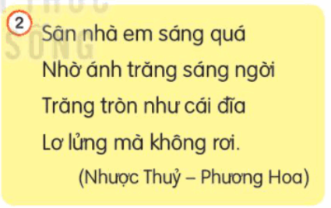
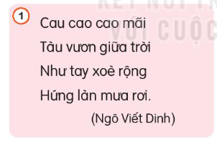
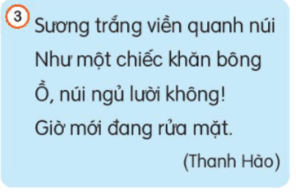
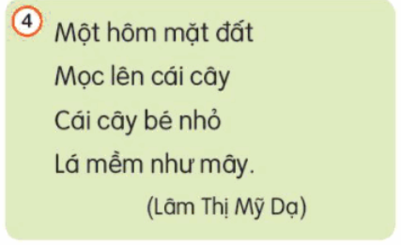
3
Tìm hình ảnh so sánh trong các đoạn thơ dưới đây. Nêu tác dụng của hình ảnh so sánh.

Slide 12


Nêu các hình ảnh so sánh, tác dụng của hình ảnh so sánh trong từng khổ thơ.

Slide 13
Nhận
xét
Trình
bày

Slide 14
Tàu cau như tay xoè rộng, hứng mưa.
Trăng tròn như cái đĩa

Slide 15
Sương trắng viền quanh núi như một chiếc khăn bông.
Lá cây mềm như mây

Slide 16

Tác dụng của các hình ảnh so sánh:
Làm cho câu văn, câu thơ nêu đặc điểm, miêu tả người, sự vật... cụ thể hơn, sinh động hơn, dễ cảm nhận hơn.
Hình ảnh so sánh cũng giúp cho câu văn, câu thơ hay hơn, dễ hiểu hơn.

Slide 17




Slide 18
Về nhà
Tìm đọc thêm những bài văn, bài thơ,...viết về những hoạt động yêu thích của em trong đó có ít nhất một hình ảnh so sánh.

Slide 19


